Slide 1
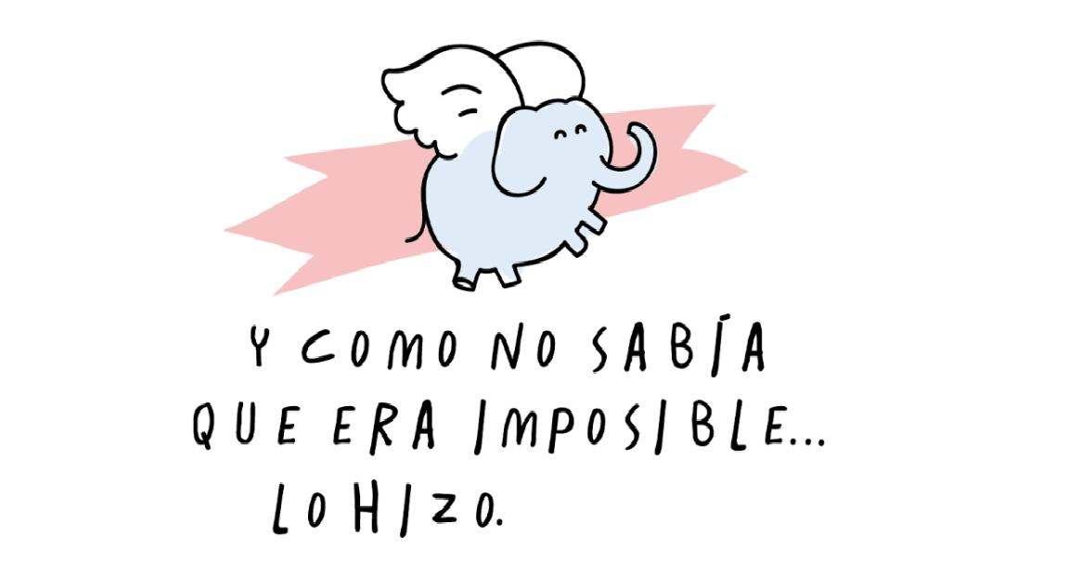
La indefensión aprendida

Slide 2

Concepto general
Aprender que no puedes hacer nada para cambiar una situación
Desistes del intento
por lograrlo
Como consecuencia
Ámbito de las Matemáticas
Creencia generalizada de “Las matemáticas son difíciles”
Como consecuencia
Para qué lo voy a intentar (predisposición negativa al proceso de aprendizaje)

Slide 3
¿Cómo se detecta la Indefensión aprendida?
Personas con tendencia a “Tirar la Toalla” y que se abandonan a su suerte.
No toman
decisiones
No asumen el control de su vida
Intentan justificar todo lo que les ocurre
Se sienten indefensos y sin esperanza
Visión oscura y pésima del mundo

Slide 4
¿Cómo poner solución a este problema?
Buscar ayuda del profesorado con la finalidad de:
Encontrar conjuntamente las herramientas para desarrollar todo el potencial de cada uno de vosotros.
Logras que seáis personas más perseverantes y esperanzadas, mejorando vuestra autoestima.
Conseguir que perdáis el miedo a intentarlo de nuevo las veces que sean necesarias.
“Desaprender la indefensión”

Slide 5
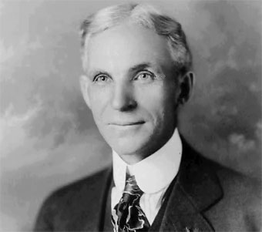
“Tanto si crees que puedes hacerlo, como si no, en ambos casos tienes razón”
(Henry Ford)

